Slide 1
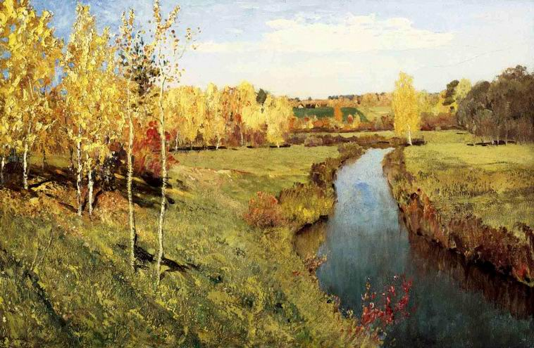
И. Левитан Золотая осень

Slide 2
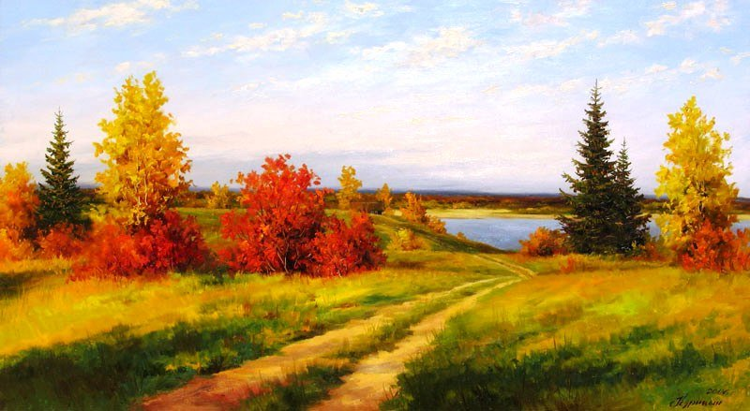
С. Курицин пейзаж В золото одетые леса

Slide 3
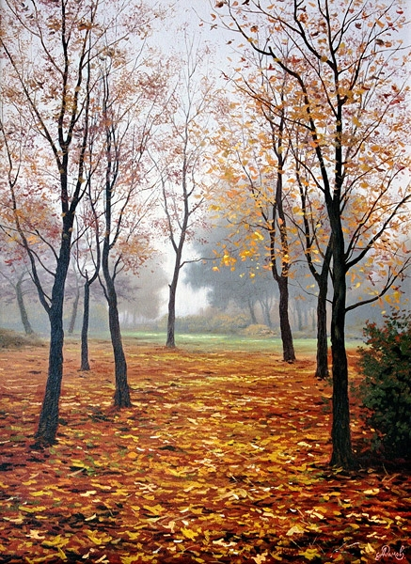
А. Адамов пейзаж
«Осень»

Slide 4
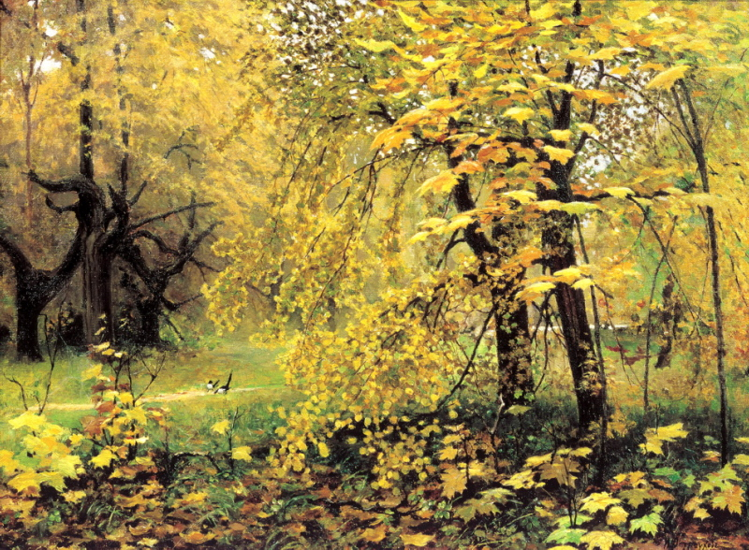
Остроухов Осень

Slide 5
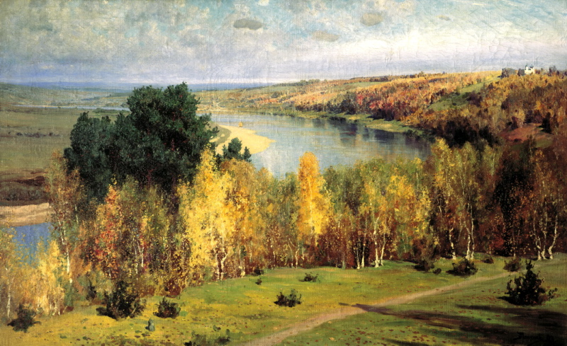
В. Поленов Золотая осень

Slide 6
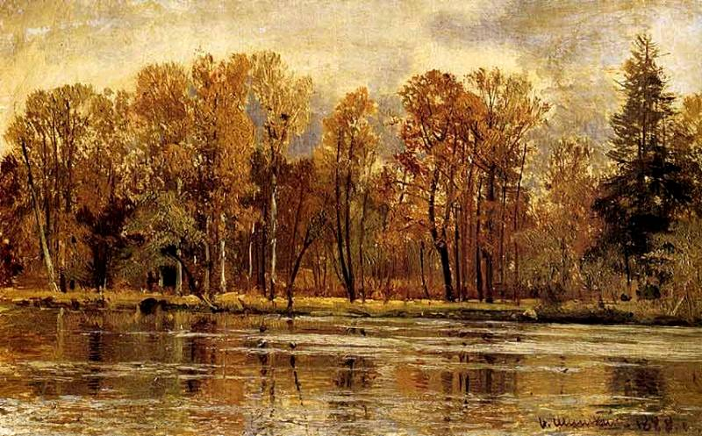
И. Шишкин Золотая осень

